Slide 1
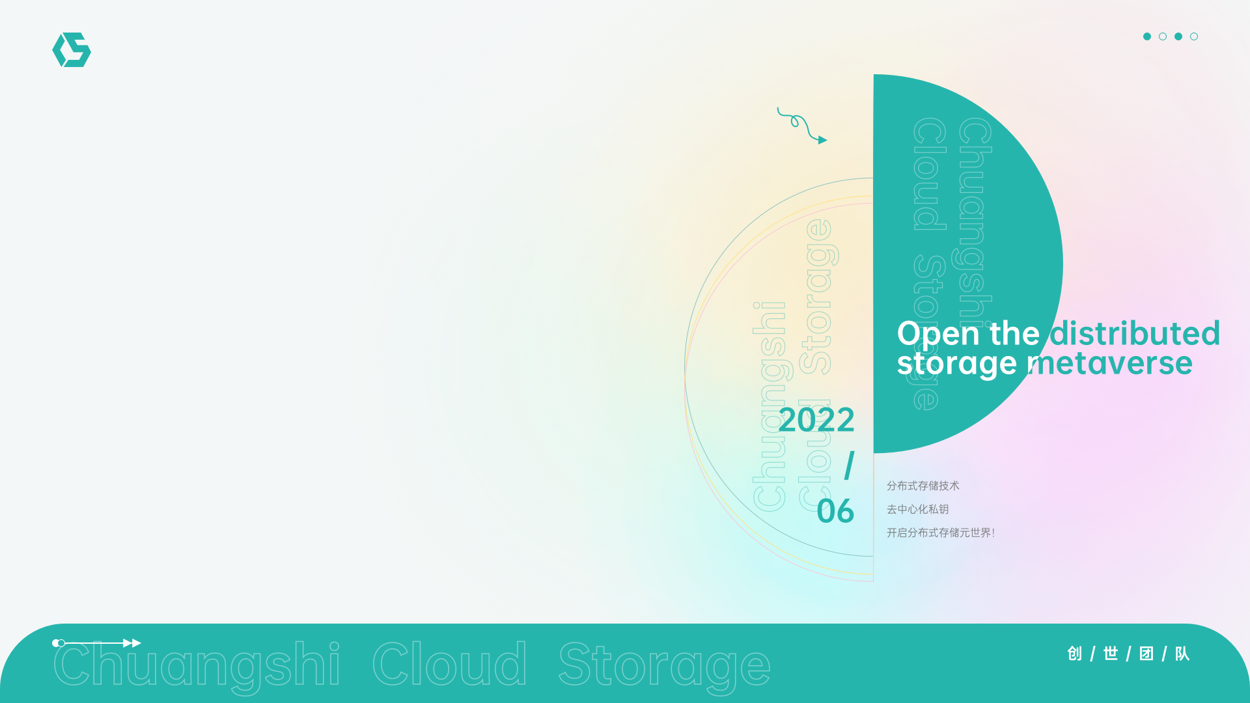
创世云存储
Decentralized Storage
创世团队

Slide 2







传统云存储现状
当服务器出现突发状况时，数据可能永久消失，无法被找回。
存储安全性差，数据有可能被监控、被复制，甚至被篡改。
传统云
存储成本高，数据很难被永久保存。
服务器的带宽有限而且昂贵，会造成集中访问时的网络拥堵。
虽然服务商利用雄厚的资金与技术实力，在全球搭建多个数据中心，为企业提供云存储服务，但云存储暴露出的问题也越来越明显。

Slide 3

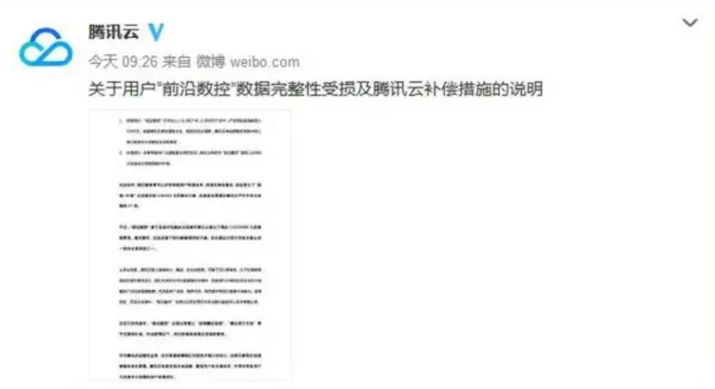
传统云存储面临的问题
（实际案例）
01
2018年7月
腾讯云出现问题，前沿数控近千万元级的平台数据全部丢失，阿里云也发生同类事件，导致了国内半个互联网瘫痪。

Slide 4
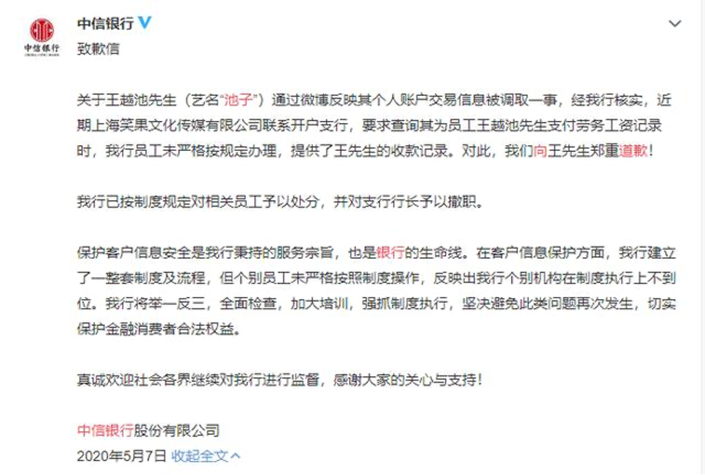
传统云存储面临的问题
（实际案例）
02
2020年5月
中信银行发布道歉信，称其内部员工违规盗取并泄露客户信息，银行这样的权威机构都存在私自窃取信息的现象，原因就在于传统的中心化存储方式，所有数据都由几大数据中心巨头统一管理，当个人数据被私自查看，用户却一无所知。

Slide 5
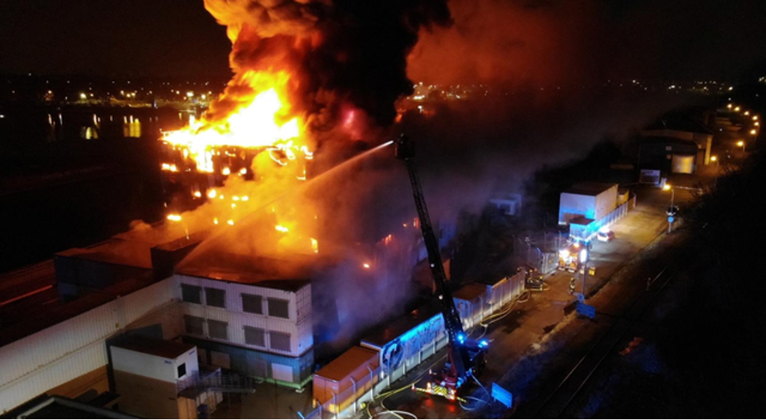
传统云存储面临的问题
（实际案例）
03
2021年3月
欧洲云计算巨头 OVH 位于法国斯特拉斯堡的机房昨日发生严重火灾，发生起火的 SBG2 数据中心被完全烧毁，另有一个数据中心 SBG1 的建筑物部分受损，部分用户数据全部丢失。

Slide 6

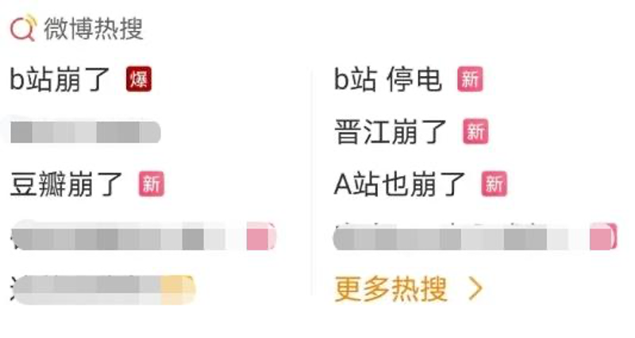
传统云存储面临的问题
（实际案例）
04
2021年7月
B站、A站、晋江出现在热搜词条，各APP均显示“加载出了点小问题”。据不完全统计，近几年，淘宝崩过、拼多多崩过、微信崩过、百度地图崩过、美团崩过、钉钉崩过、知乎崩过，甚至不少崩过的互联网企业也做云服务，帮助别人解决服务器问题。
上述事件的发生恰恰证明了中心化存储的弊端—— 一旦系统出现问题（包含人为问题），数据将面临两大核心问题：
文件丢失&隐私泄露

Slide 7

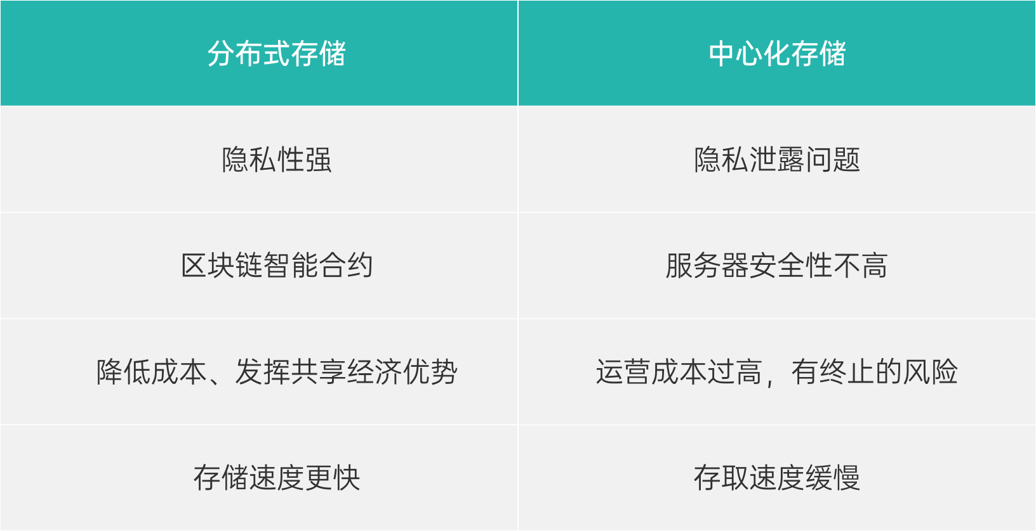
分布式存储与中心化存储的区别
为什么采用区块链分布式存储的系统来存储数据？
区块链存储将全球的存储节点池化，构建成一个规模巨大的全球统一、全球共享的存储池。
分布式存储能够通过将数据分散在多处，来增强数据的可靠性、可用性、异地容灾性等特性。最重要的是，商鼎云分布式存储还有去重的特性，也就是内容相同的文件不可重复存储。

Slide 8
创世云简介
NEAR X Filecoin 生态开发的全新 Web3 存储云 dapp。

Slide 9
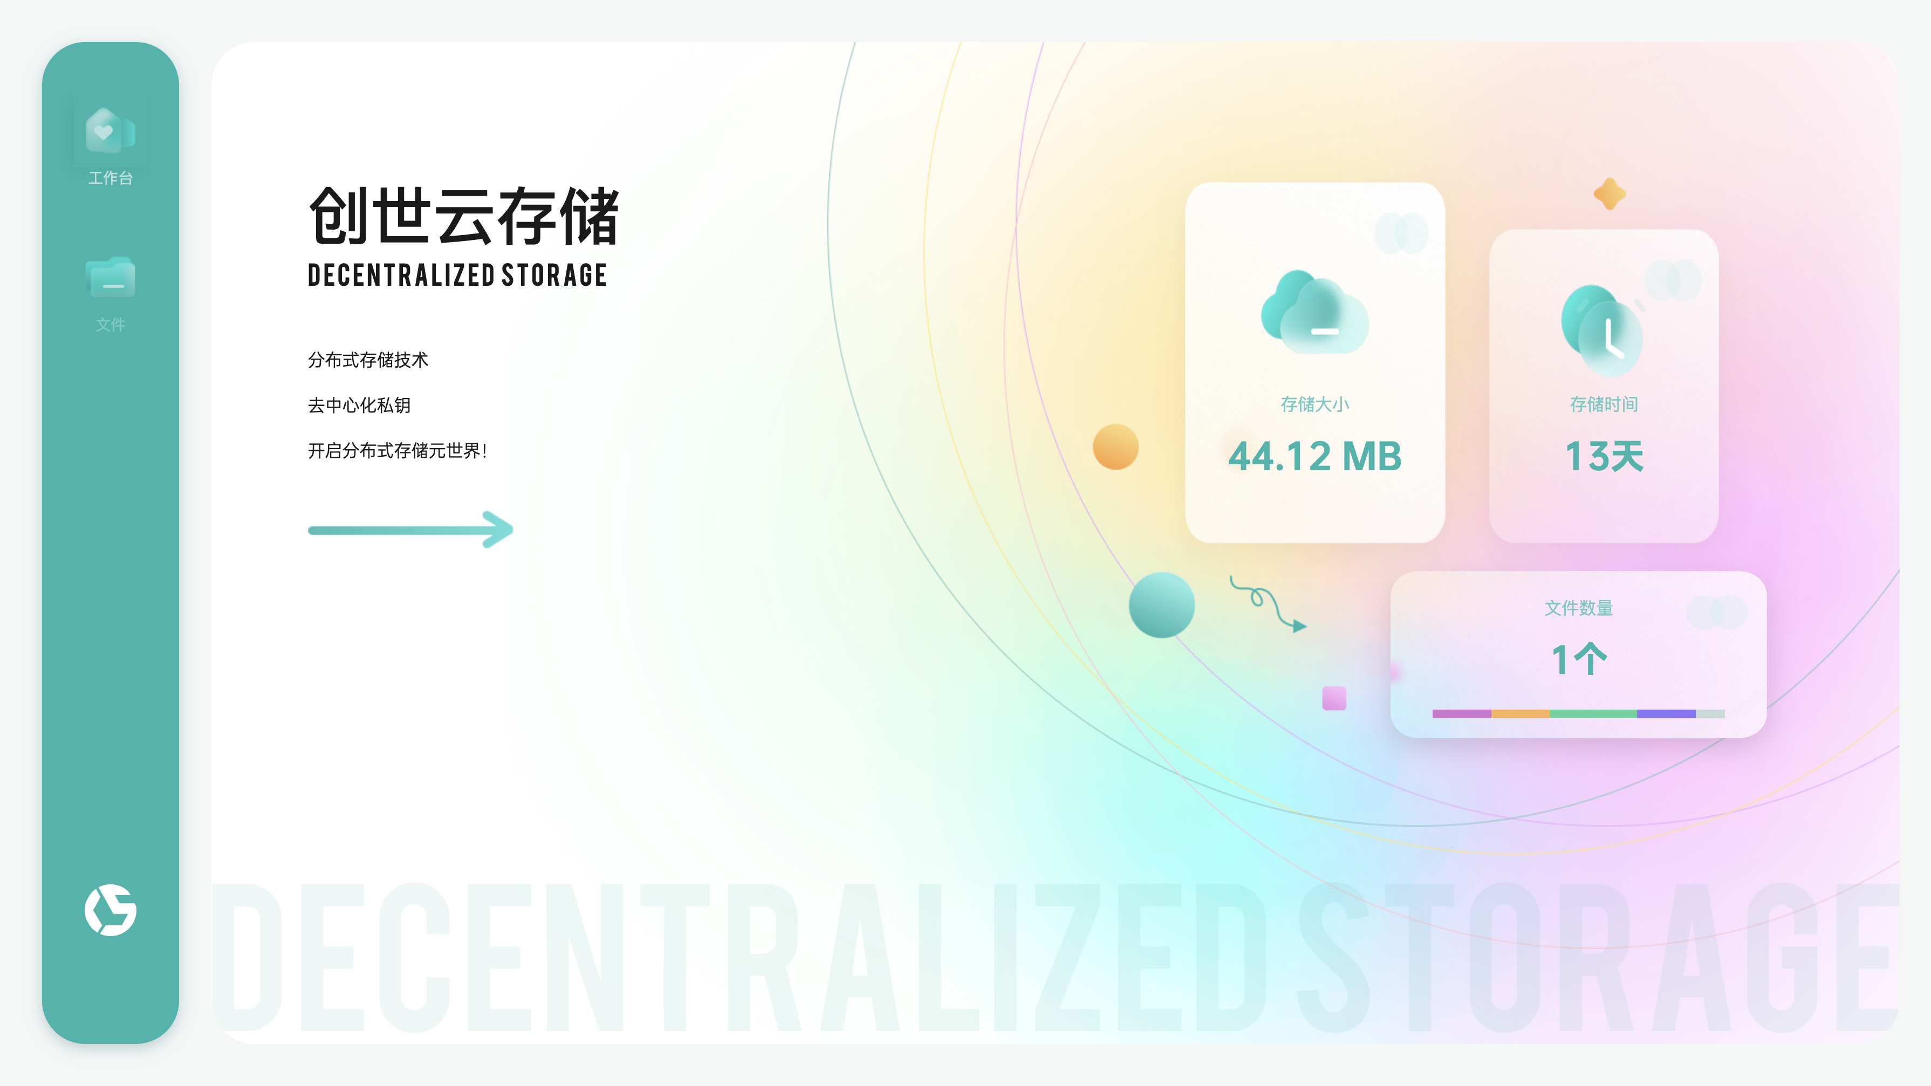
创世云页面

Slide 10
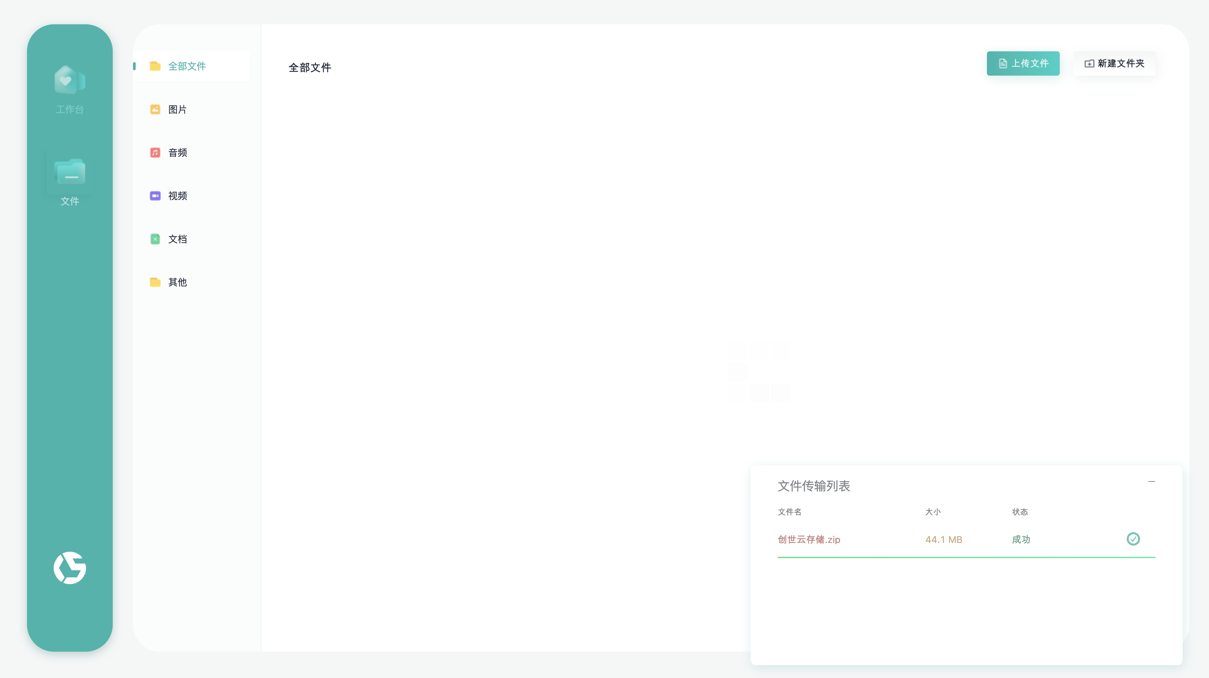
创世云页面

Slide 11
感谢您的观看
Thank you for watching
创世团队

